Slide 1
Practicas antisoborno
Éxito sostenido

Slide 2
Kramer (1982) definió el crimen corporativo como “conductas ilegales y/o socialmente dañinas que resultan de la toma deliberada de decisiones por parte de ejecutivos corporativos de acuerdo con los objetivos operativos de sus organizaciones”.
Young (1985) … que los delitos corporativos son cometidos por el deseo de poder, crecimiento y control y … son de naturaleza estructural.
Fuente: http://old.clad.org/portal/publicaciones-

Slide 3
Los delitos corporativos cubren una variedad de áreas, desde esquemas de precios y fraude hasta casos de responsabilidad penal y escenarios en los que las acciones corporativas resultan en una grave degradación ambiental o pérdida de negocios. Braswell ...[et al] (2015)
Davies ...[et al] (2017) también señalan que el fraude corporativo puede tomar la forma de soborno corporativo, evasión de impuestos, venta de productos y servicios financieros inapropiados y prácticas anticompetitivas como precios o acuerdos. Asimismo, mencionan que existen crímenes corporativos que atentan contra la seguridad, los consumidores y el ambiente.
Fuente: http://old.clad.org/portal/publicaciones-

Slide 4
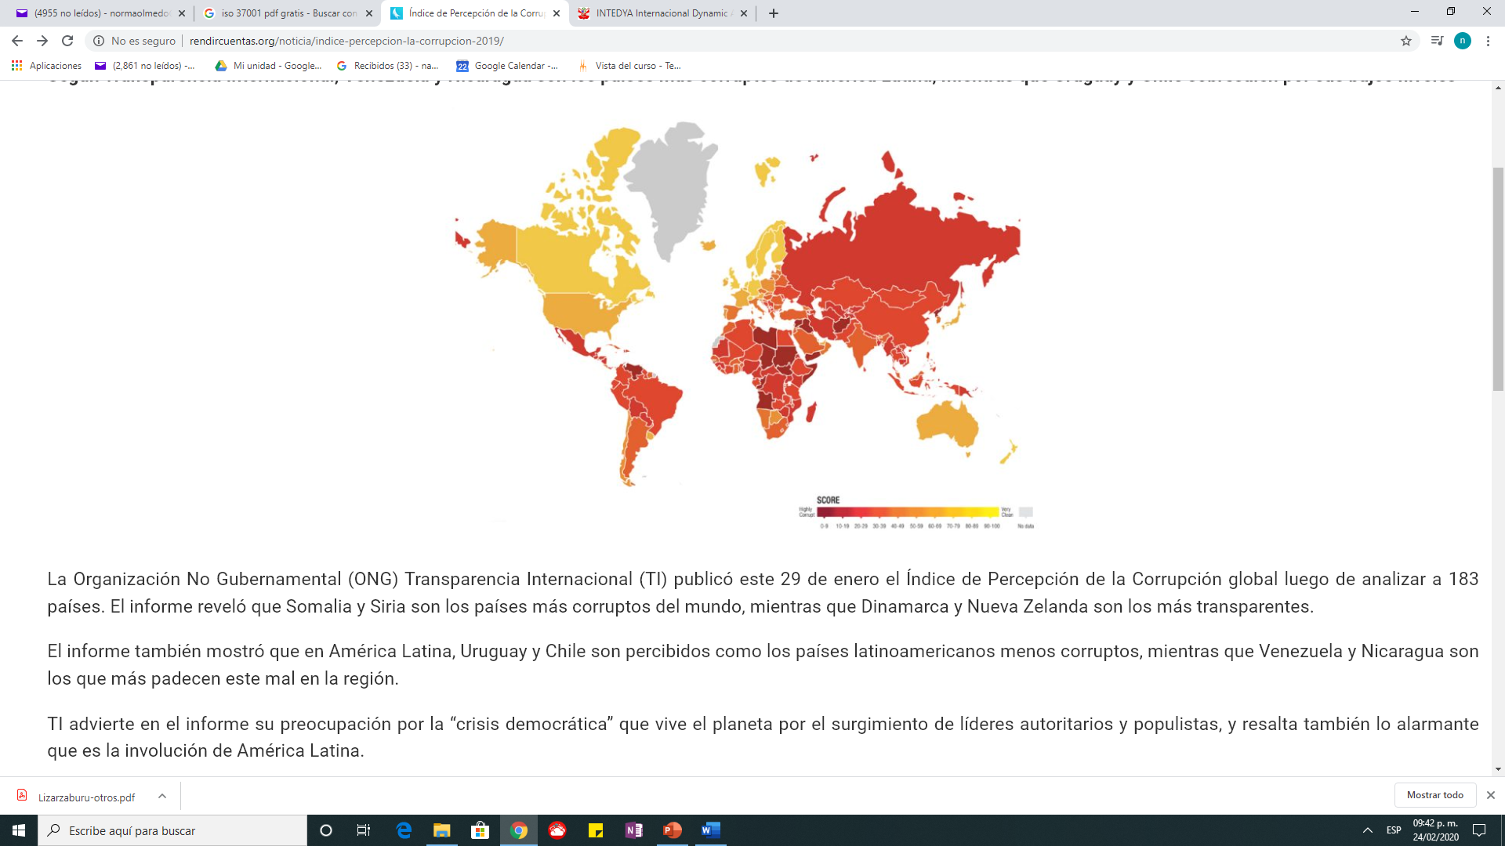
Informe Transparencia Internacional del 29 de enero de 2019
https://www.youtube.com/watch?v=xO2AWSSFx2o

Slide 5
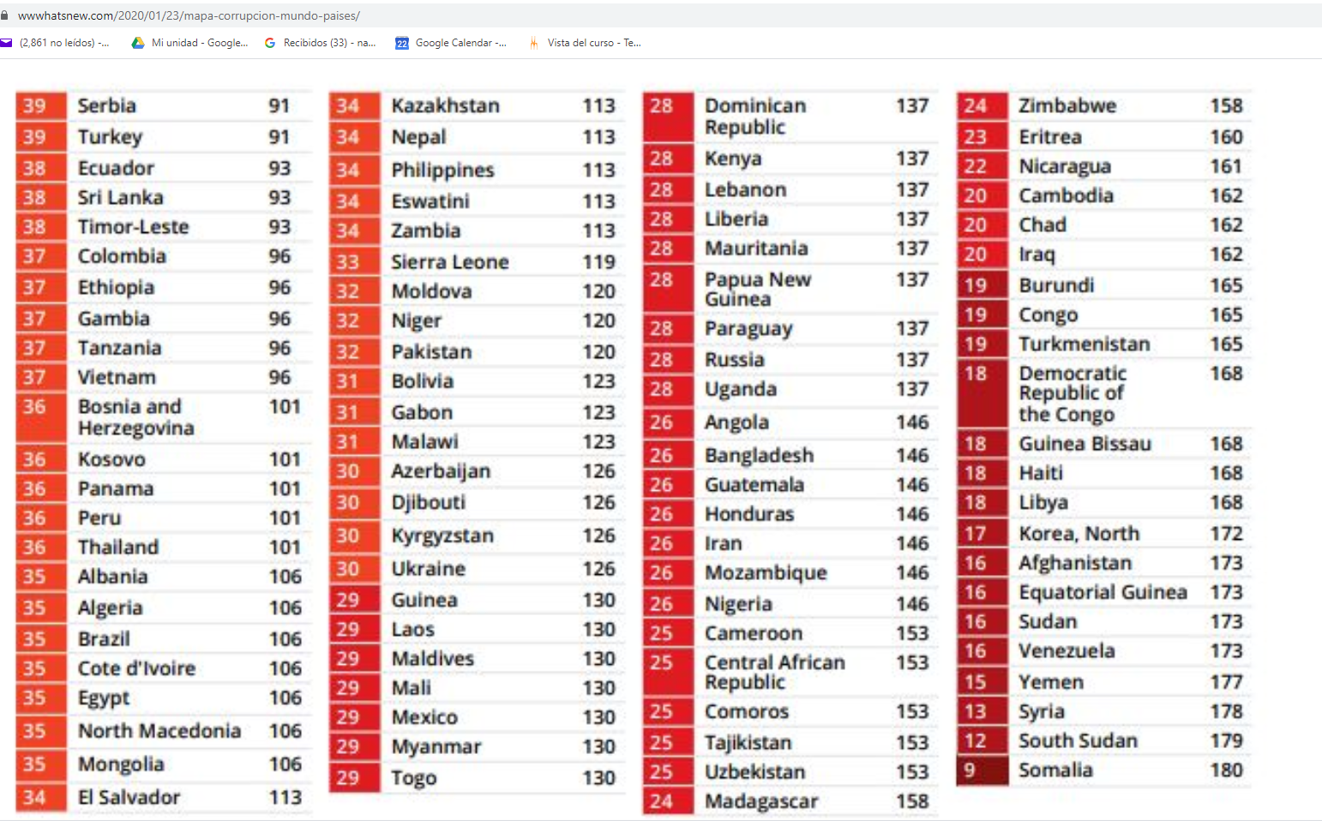
Lugar en el ranking

Slide 6
Fuente: http://old.clad.org/portal/publicaciones-del-clad/revista-clad-reforma-democracia/articulos/073-febrero-2019/Lizarzaburu-otros.pdf

Slide 7
1999
2003
2005
2016
Convención Sobre Lucha Contra el Soborno de Funcionarios Públicos Extranjeros en Transacciones Comerciales Internacionales
Convención de las Naciones Unidas contra la Corrupción (UNCAC), también conocida como la Convención de Mérida, por haber sido adoptada en esa ciudad de México
Entrada en vigor al reunir las 30 ratificaciones requeridas
México
Ley General del Sistema Nacional Anticorrupción (SNA), promulgada
Convenciones ratificadas por México

Slide 8
Fuente: https://www.oecd.org/gov/ethics/estudio-integridad-mexico-aspectos-claves.pdf

Slide 9
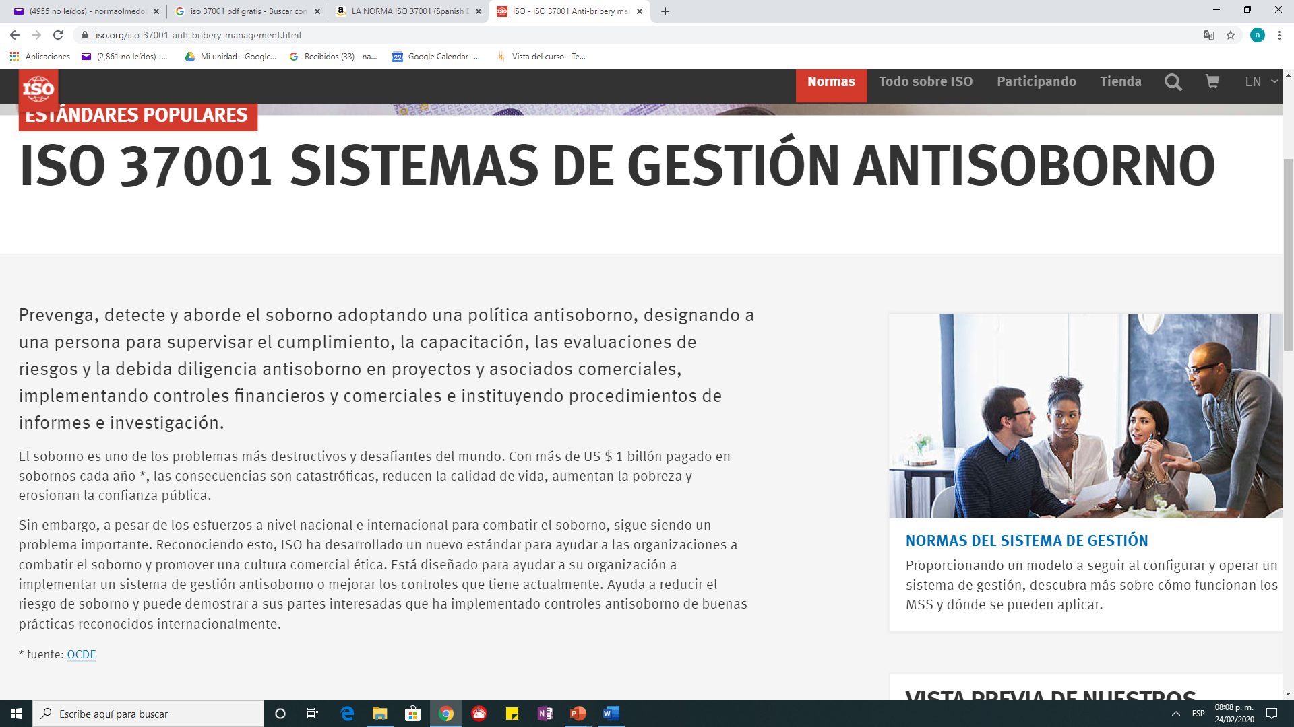

Slide 10
¿Cómo nace la ISO 37001?
2010
2016
Iso 37001
Reino Unido introdujo su norma de Anticorrupción y Ética empresarial (ley de soborno del Reino Unido desarrollada por el British Standard Institute -BSI-, la BS 10500)
Aplicable a cualquier tipo de organización que deseen mejorar su reputación a través de la promoción de la confianza y seguridad en los negocios; establecer una cultura ética y un marco antisoborno como sistema de gestión

Slide 11
ISO 37001-definición de soborno
Oferta, promesa, entrega, aceptación o solicitud de una ventaja indebida de cualquier valor (que puede ser de naturaleza financiera o no financiera), directamente o indirectamente, e independiente de su ubicación, en violación de la ley aplicable, como incentivo o recompensa para que una persona actúe o deje de actuar en relación con el desempeño de las obligaciones de esa persona.

Slide 12
¿Qué contiene la ISO 37001?
7.3 Toma de conciencia y formación
7.4 Comunicación7.5 Información documentada
8 Operación
8.1 Planificación y control operacional
8.2 Debida diligencia
8.3 Controles financieros
8.4 Controles no financieros
8.5 Implementación de los controles antisoborno por organizaciones controladas y por socios de negocios
8.6 Compromisos antisobornos
8.7 Regalos, hospitalidad, donaciones y beneficios similares8.8 Gestión de los controles antisoborno inadecuados
8.9 Planteamiento de inquietudes
8.10 Investigar y abordar el soborno
9 Evaluación del desempeño
9.1 Seguimiento, medición, análisis y evaluación
9.2 Auditoría interna
9.3 Revisión por la dirección
9.4 Revisión por la función de cumplimiento antisoborno10
10 Mejora
10.1 No conformidades y acciones correctivas
10.2 Mejora continua
Anexo A Orientación sobre el uso de esta Norma Internacional
4 Contexto de la organización
4.1 Comprensión de la organización y de su contexto
4.2 Comprensión de las necesidades y expectativas de las partes interesadas
4.3 Determinación del alcance del sistema de gestión antisoborno
4.4 Sistema de gestión antisoborno
4.5 Evaluación del riesgo de soborno
5 Liderazgo
5.1 Liderazgo y compromiso
5.2 Política antisoborno
5.3 Roles, responsabilidades y autoridades en la organización
6 Planificación
6.1 Acciones para tratar riesgos y oportunidades
6.2 Objetivos antisoborno y planificación para lograrlos
7 Apoyo
7.1 Recursos
7.2 Competencia

Slide 13
Actividades a Implementar
Analizar el contexto de la organización para comprender las Amenazas externas, debilidades internas, fortalezas internas y oportunidades que hay que aprovechar del exterior.
Conocer las preocupaciones de las partes interesadas acerca del tema
Definir una política que exprese el compromiso de las y los directivos en la lucha contra el soborno.
Comunicar la política a todas las partes interesadas: empleados, proveedores, accionistas, autoridad, clientes.
Designar una persona responsable de asegurar el programa.
Proporcionar al personal capacitación contra el soborno.

Slide 14
Evaluar los riesgos de soborno y emprender acciones
Actividad | Riesgos | Controles
Compras | Aceptar o exigir dadivas para obtener un beneficio posterior o inmediato | Política antisoborno Código de conductas Reglamento de trabajo Capacitación del personal Procedimiento de compras Definir contratos Línea de denuncia Auditoría interna y externas
 | Trafico de influencias para comprar terrenos a bajo precio
 | No establecer comparaciones en las compras para la selección de proveedores
 | Sobornos a funcionarios para hacer trámites

Slide 15
Verificar que los regalos, la hospitalidad, las donaciones y los beneficios similares cumplan con la política.
Implementar controles financieros, de adquisiciones y otros controles comerciales apropiados para ayudar a prevenir el riesgo de soborno.
Implementar informes y procedimientos de denuncia.
Investigar y tratar adecuadamente cualquier soborno real o sospechado.

Slide 16
SMETA en la lucha antisoborno y anticorrupción

Slide 17
SMETA y sus acciones antisoborno
Código de ética empresarial
Como mínimo, los negocios deben cumplir con los requerimientos de las leyes locales y nacionales sobre el soborno, corrupción, u otras Prácticas Empresariales no éticas.
Los negocios deberían contar con política de Ética Empresarial sobre el soborno, corrupción, u otras Prácticas Empresariales no éticas
La política incluye los asuntos de soborno (regalos excesivos y entretención), conflictos de interés, donaciones de caridad, pagos de facilitación, contribuciones políticas;

Slide 18
Establecer requisitos anti-soborno y anticorrupción especificados en los contratos con los reclutadores y proveedores.
Los trabajadores conocen los procedimientos disciplinarios en caso de ser encontrados realizando prácticas empresariales no éticas, por ej. el soborno o corrupción.
Los trabajadores/empleados relevantes reciben capacitación sobre cómo evitar y abordar el soborno y corrupción- saben qué hacer si se les ofrecen incentivos personales para el negocio, es decir, sobornos

Slide 19
Otras propuestas

Slide 20
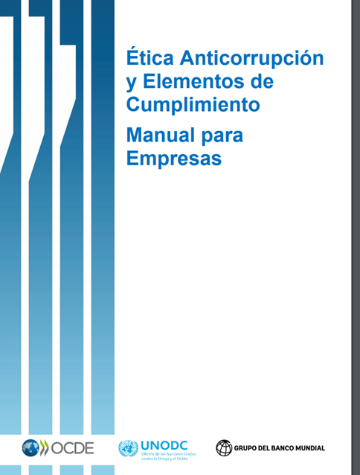
La OCDE, UNODC y el Banco Mundial confían en que este manual sea un recurso útil no solo para las empresas localizadas en los países del G20, sino también para todas las compañías que reconocen la necesidad de desarrollar una ética anticorrupción y unos programas de cumplimiento fuertes.

Slide 21
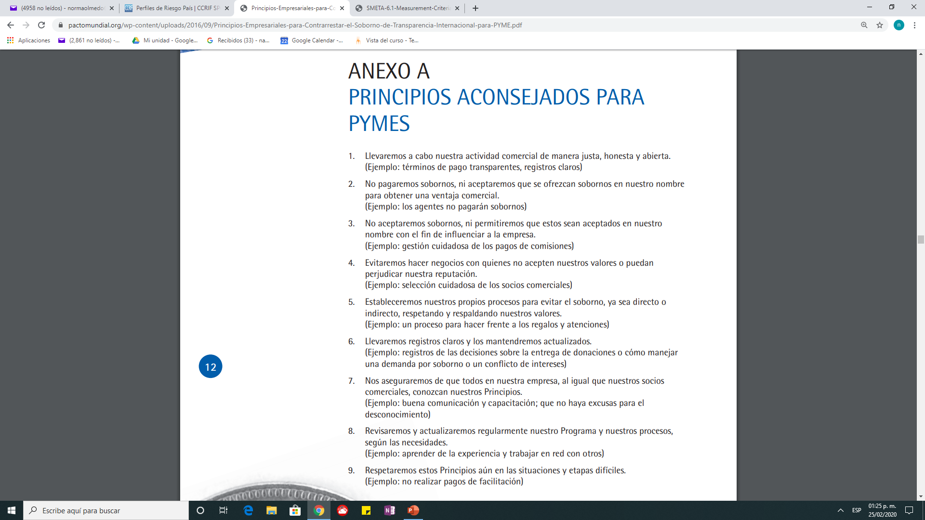

Slide 22
Esta edición se propone …el proceso mediante el cual las empresas pequeñas y medianas pueden desarrollar un programa adecuado para luchar contra el soborno, en función de su tamaño y recursos. Combatir el soborno es una buena práctica comercial. Puede ayudar a forjar la reputación, en especial de cara a los clientes, y también puede reducir riesgos. Construyendo una cultura antisoborno fuerte, las PYMES lograrán desafiar y resistir con éxito al soborno.
Jermyn Brooks Director, Programa de Sector Privado Transparency International

Slide 23
https://www.youtube.com/watch?v=581l0paRFCU

Slide 24
Gracias
normaolmedo@yahoo.com

